Slide 1
Había una vez, dos cabras que descendieron por pendientes opuestas hasta el cauce de un torrente que atravesaba el valle. Los habitantes del valle colocaron el tronco de un árbol derribado para poder cruzar.
Al querer cruzar por el tronco, las dos cabras se encontraron frente a frente en la mitad del recorrido..

Slide 2
El espacio era demasiado pequeño para que las dos pasaran al mismo tiempo y ninguna quiso ceder el paso a la otra.
Pasaron las horas y ninguna quiso retroceder.
Permanecieron allí mucho tiempo hasta que el tronco se partió, debido al peso de ambas y las dos cayeron al rió

Slide 3
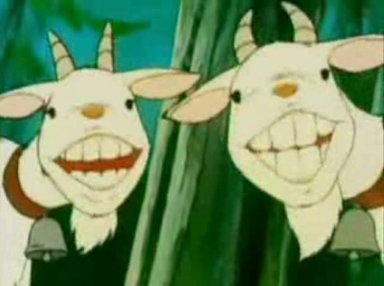
MORALEJA:
Es más sabio cooperar que ser obstinado y atraer la desgracia.

